Slide 1
Искусственный интеллект и обработка видеоинформации
Работа выполнена Дегеном Светиславом
и Журбенко Иваном

Slide 2
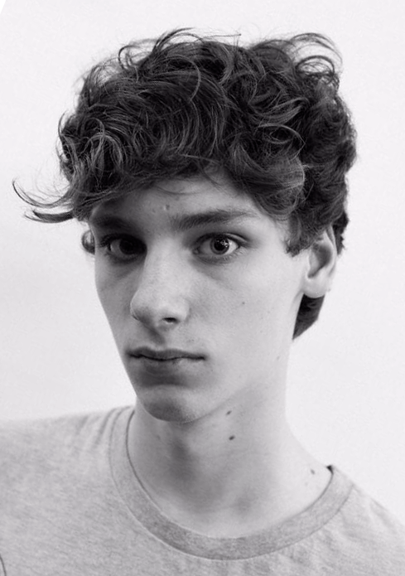
План
Первый этап НТО и его результаты
Второй этап НТО
Инженеры Будущего
Возможные улучшения
Ожидаемые результаты
Изученный материал
Журбенко Иван
Деген Светислав

Slide 3
Первый этап НТО
Данный этап представлял из себя несколько олимпиад в онлайн формате,
а также практическое задание по предоставленным материалам.
Наши результаты:
Олимпиада по Информатике:
Свет: 68 баллов
Ваня: 70 баллов
Инженерная практика:
Свет: 44,95 баллов
Ваня: 56,5 баллов

Slide 4
Второй этап НТО
Следующим испытанием стало написание Искусственного Интеллекта, который будет сортировать видео по их содержанию.
Язык программирования: Python
Срок написания ИИ: 30 дней
Несмотря на все трудности и сложность, мы смогли написать ИИ и получили 10,05 баллов. Результат не безупречный, поэтому наше участие в Национальной Технологической Олимпиаде заканчивается.
Но у нас есть возможность доработать наш ИИ и представить его на других мероприятиях.

Slide 5
Инженеры Будущего
Инженеры Будущего - масштабный форум инженеров и специалистов в технической сфере. На данном форуме молодые специалисты могут показать свои работы и познакомиться с ведущими специалистами в своей отрасли.
Мы собираемся участвовать в данном форуме с нашим проектом. Пока мы имеем готовый черновой проект. Мы доработаем его за оставшееся время и предоставим абсолютно новый прототип нашего ИИ в апреле. Точная дата будет установлена позже.

Slide 6
Возможные улучшения
Как выяснилось в процессе тестирования нашего ИИ, он имеет ряд недочетов.
Скорость работы
Наш ИИ работает слишком медленно. Для ускорения мы использовали мощности видеокарты, но этого было недостаточно.
Точность
ИИ работает исправно и может распределять видео по категориям. Точность нашего ИИ сейчас составляет 65%. Это не идеальный результат и мы постараемся повысить точность хотя бы до 80%.
Портирование на веб-сайт
На данный момент наш ИИ работает, как обычная программа на ПК. Мы же хотим сделать сайт на Django и внедрить в него наш ИИ.

Slide 7
Ожидаемые результаты
Наш проект достаточно сложную, но в то же время интересную тему. Мы ожидаем достичь:
Точность: >80%
Скорость работы: Приемлемая
Статус “Призер” на форуме Инженеры Будущего

Slide 8
Изученный материал
Для работы над данным проектом мы прошли бесплатный курс “AI-ARROW” на обучающей платформе Stepik.
Для работы с кодом ИИ использовался Visual Studio Code.

